Slide 1
Palaemon焦点框架

Slide 2
目录
以往的焦点控制处理方式概述
以往焦点控制的弊端以及Palaemon产生的原因
Palaemon焦点控制常用方法
Palaemon焦点阻塞模式的产生以及原理分析
曾经遇到的问题
以往焦点框处理方式及其弊端
焦点框移动原理分析
Palaemon焦点框移动使用方法
Palaemon焦点框注意事项

Slide 3
以往焦点的处理方式
基于系统焦点进行人为控制
1. view.requestFocus
2. view.setNextFocusId(left,top,right,bottom)
3. view.setonKeyListener(return true)
4. new hanlder().postDelayed{处理焦点事件}
弊端：
1. 即使用了view.setNextFocusId(left,top,right,bottom),时常发生焦点不可控的情况
2. 使用view.setonKeyListener(return true)，一大段逻辑只是为了焦点控制，逻辑繁琐，不好修改
3. 要反复自定义GridView以及ListView 以及 自带的RecyclerView焦点繁琐不好处理，没有一个方法可以
简单的设置RecyclerView上下左右焦点的方式
4. 由于单独特殊性的处理，没有一个整体的感觉，且焦点绘制比较繁琐
5. 特殊盒子无法适配(电信盒子)

Slide 4
自定义焦点的处理方式
许志强框架
1. 使用tag来进行焦点控制
2. 完美的适配性，且能够随意指定焦点
弊端：
1. tag的设置不可免，对于搭建一个界面来说需要做的工作太多
2. 没有View的视图重用机制
3. 学习成本高，不方便扩展以及新需求的开发

Slide 5
Palaemon产生的原因以及优势
日趋成熟的体系框架
自定义焦点行为，屏蔽系统焦点的干扰
适配特殊机型(电信盒子)

Slide 6
Palaemon使用方法
Palaemon由不同的Layout和View组成，使用方法和Android常用的视图基本一致
常用的焦点设置方法
setFocusLeftId(int id) setFocusLeftView(View view)...其他方向类似 这里的id适用于任意的View如TextView,
RelativeLayout以及RecyclerView
使用示例: 具体见代码
setBlockFocus(boolean isBlock) 是否使用阻塞模式(专门针对电信盒子做的焦点行为适配)

Slide 7
电信盒子bug产生原理以及Block方案的提出
电信盒子对于系统自动分配焦点产生抢焦点的问题，表征为RecyclerView中，最新出现的view会自动获取焦点，其他盒子不会。
解决方案 : 阻止子类自动获取焦点，在不给予获取焦点行为的情况下不让之获取焦点。

Slide 8
如何确定一个View获取焦点
view可见
view focusable=true
如果该view是在一个viewGroup中 则需要它的父类以及它的所有父类链的getDescendantFocusability均为FOCUS_AFTER_DESCENDANTS
针对于电信盒子的情况，由于1、2两点都满足，因而只能在第三点上做文章。(代码解析)
思想
当一个childview获取焦点后,将之设置为FOCUS_BLOCK_DESCENDANTS,这时其余childview出现后不会在获得焦点
在按键事件后(focussearch中解放该条件行为，设置需要获取焦点子类的父类的属性为FOCUS_AFTER_DESCENDANTS)

Slide 9
曾经遇到的问题
Palaemon针对RecyclerView过快滑动做的找不到焦点的处理方法(key事件处理 代码解析)

Slide 10
以往焦点框处理方式及其弊端
通过setBackground设置背景，实现焦点框的跳动。这种方式的焦点框适配性比较差，需要给不同大小的焦点设置不同的图片背景，同时给用户带来的体验也不够绚丽。
确定视图中每个view的位置，当该view获取到焦点时，将焦点框通过间断性的绘制移动到目标最终位置区域。这种方式有个必要条件：需要知道目标view的最终位置（视图停止滚动后的位置）。只有满足了上述的条件，焦点的移动看起来才能平稳自然。
此后焦点view的最终位置成为了焦点框移动技术的核心研究区域，在以往的处理方式中，该位置是通过人工的测量写死在程序中的。由此浪费了大量的宝贵时间，同时也复杂了程序的维护性，扩展性。
所以Palaemon自动计算焦点view最终位置的方案应运而生。

Slide 11
Palaemon自动计算焦点位置方案的形成
对于在视图中位置不发生变化的view，可直接获取其在屏幕中的位置，交给DangbeiPalaemonFocusPaintView进行绘制。然而很多时候view的位置会随着视图的滚动发生变化。对于这种情况，Palaemon统一采用leanback的recyclerview进行处理。
在leanback中recyclerview有个显著的特性，即获取焦点的view所在adapter的item会尽可能的在recyclerview中间显示，由此可见当recyclerview可以在keyEvent的某个方向滚动时，计算出view在recyclerview中间的位置似乎就算出了大部分情况，之后再汇总一些特殊情况，就形成了Palaemon现在自动计算位置的方案。

Slide 12
焦点框移动原理分析
Palaemon通过指定的坐标点，采用分段法将焦点图绘制在指定区域，在焦点从一个view移动到另一个view的过程中，可以看做一个rect移动到另一个rect，当原始rect接近目标rect时，间断性的刷新坐标点来绘制焦点图即可实现视觉上的移动效果。
Palaemon焦点框是绘制在该库中中介view（DangbeiPalaemonFocusPaintView或DangbeiPalaemonFocusPaintViewChild）上的。将焦点view在屏幕中的坐标映射到中介view上的rect坐标实现绘制。所以需要将该中介view添加到使用者的视图中，才能看出效果。

Slide 13
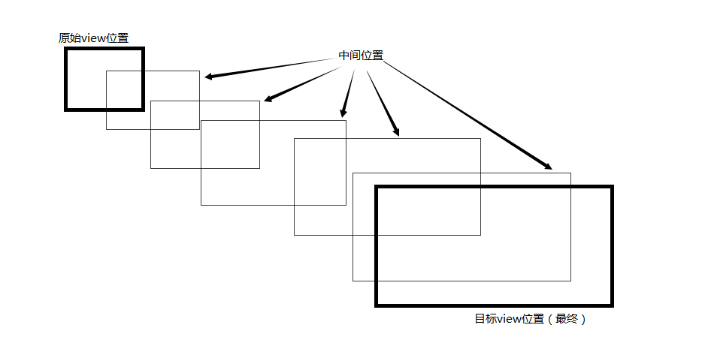
焦点框的移动示意图

Slide 14
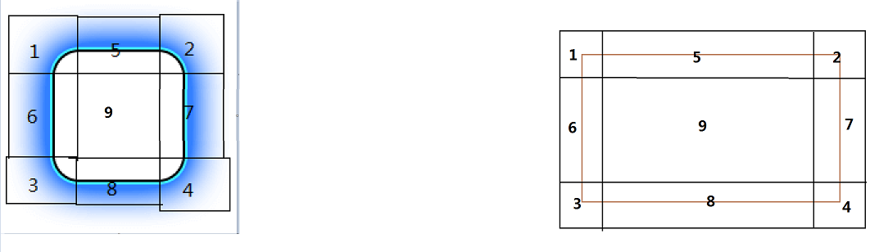
分段法绘制示意图，下图中，将需要显示的焦点图拆分成九段，分别绘制到右图（获取焦点view的区域）的对应数字区域内。

Slide 15
Palaemon焦点框移动使用方法
初始化焦点框view（DangbeiPalaemonFocusPaintView）rootView.addView(dangbeiPalaemonFocusPaintView,new ViewGroup.LayoutParams(ViewGroup.LayoutParams.MATCH_PARENT, ViewGroup.LayoutParams.MATCH_PARENT));
设置焦点变化回调监听rootView.setOnGlobalFocusChangedListner(new PalaemonFocusMoveDelegate.OnGlobalFocusChangedListener());
在焦点变化时调用移动焦点的api，如下： moveFocus(@NonNull Rect newFocus); moveFocus(Rect oldFocus, @NonNull Rect newFocus); moveFocus(Rect oldFocus, @NonNull Rect newFocus, int moveInterval); moveFocus(@NonNull View newFocused, int offsetX, int offsetY);

Slide 16
若要改变焦点框的背景，需要在调用移动焦点框api之间设置焦点view（焦点库的所有可获取焦点的view都继承自PalaemonScaleView）的背景FocusedBgResource对象。
setOnFocusBgRes(FocusedBgResource focusedBgResource);
FocusedBgResource必要属性如下：
//背景图使用几段法进行绘制，暂支持4,5,8,9段法。
public PalaemonFocusPaintViewDelegate.DrawType drawType;
//背景图资源id
public int resId;
//圆角从边缘部分到结束的长度
public int cornerLength;
//背景图宽度
public int cursorWidth;
//背景图高度
public int cursorHeight;

Slide 17
//左边阴影长度
public int leftoffset;
//上边阴影长度
public int topOffset;
//右边阴影长度
public int rightOffset;
//下边阴影长度
public int bottomOffset;
FocusedBgResource非必要属性如下：
//TYPE_RECT,TYPE_ROUND两种类型，主要用于动态设置背景图片
private int focusedBgType;
//是否支持焦点移动效果，为false时，焦点为跳动效果
private boolean drawWithAnimation = true;

Slide 18
若要动态设置焦点背景图，为DangbeiPalaemonFocusPaintView设置不同类型的bitmap, setBitmapRect(Bitmap bitmapRect); setBitmapRound(Bitmap bitmapRound); 在焦点绘制的过程中，会根据focusedBgType属性自动选取bitmap 进行绘制。
若要隐藏显示焦点框可调用如下方法 hideFocusedViewMove(); showFocusedViewMove(@Nullable View focus);
若要对获取焦点的view进行放大显示，可调用如下方法：setOnFocusRatio(float ratio);
对于一些焦点图需要在获取焦点的view下层显示时，可在焦点view的下方添加DangbeiPalaemonFocusPaintViewChild，当绘制区域在该paintViewChild内时，焦点会自动绘制到paintViewChild上。

Slide 19
Palaemon焦点框注意事项
在使用Palaemon的焦点放大功能时，需要注意设置父view的clipChildren为false。同时recyclerview不能设置padding属性，否则会使clipChildren失效。
在使用DangbeiPalaemonFocusPaintViewChild时，当DangbeiPalaemonFocusPaintViewChild及其父view位置发生变化后，需要手动重置DangbeiPalaemonFocusPaintViewChild的位置，可调用reSetRect()方法。

Slide 20
额外可调用方法
多数情况下，recyclerview的第一个item和最后一个item需要相对recyclerview边缘有一定间距，此时可调用pal_space_left，pal_space_right，pal_space_top，pal_space_bottom属性直接指定像素值即可。
在一些textview需要显示跑马灯效果时，可直接调用startMarquee();stopMarquee()，text需要声明singleLine属性。

Slide 21
谢谢观赏

